Slide 1

Types d’ordres sur actions

Slide 2
Réflexion
Imagine que tu as épargné 200 $ dans le cadre d’un emploi à temps partiel.
Tu as entendu dire qu’une nouvelle entreprise de chaussures de sport appelée Kicks Unlimited connaît une croissance rapide. Tous tes amis en parlent.
Tu songes à acheter quatre actions à 50 $ chacune.
Soudain, tu vois que le cours de l’action commence à fluctuer.
Que ferais-tu si le cours grimpe à 55 $?
Et s’il chutait à 45 $?
Que ferais-tu : acheter maintenant, attendre ou vendre?
Quels renseignements t’aideraient à faire un choix judicieux?

Slide 3
Réflexion, discussion, partage
Réflexion (5 minutes) : note tes réactions et tes décisions personnelles en fonction du scénario.

Slide 4
Réflexion, discussion, partage
Discussion (5 minutes) : discutes-en avec un ou une camarade, comparez vos choix et votre raisonnement. Qu’aviez-vous en commun et qu’est-ce qui était différent?

Slide 5
Réflexion, discussion, partage
Partage (5 minutes) : partagez vos réponses.
Qui a dit :
J’achèterais maintenant
J’attendrais
Je vendrais
Ça dépend...

Slide 6
Tu viens d’explorer le genre de décision qu’une personne qui investit prend chaque jour : quand acheter, vendre ou attendre. Examinons maintenant les différents outils que cette personne utilise pour prendre des décisions judicieuses. Dans cette vidéo, nous allons explorer cinq types différents d’ordres sur actions...

Slide 7
Types d’ordres sur actions

Slide 8

Ordres au cours du marché
Achat ou vente immédiate au prochain prix disponible
Exécution rapide, exécution garantie
Prix incertain (selon le cours acheteur/vendeur)
Exemple : achat de Kicks Unlimited à 50 $ par action

Slide 9
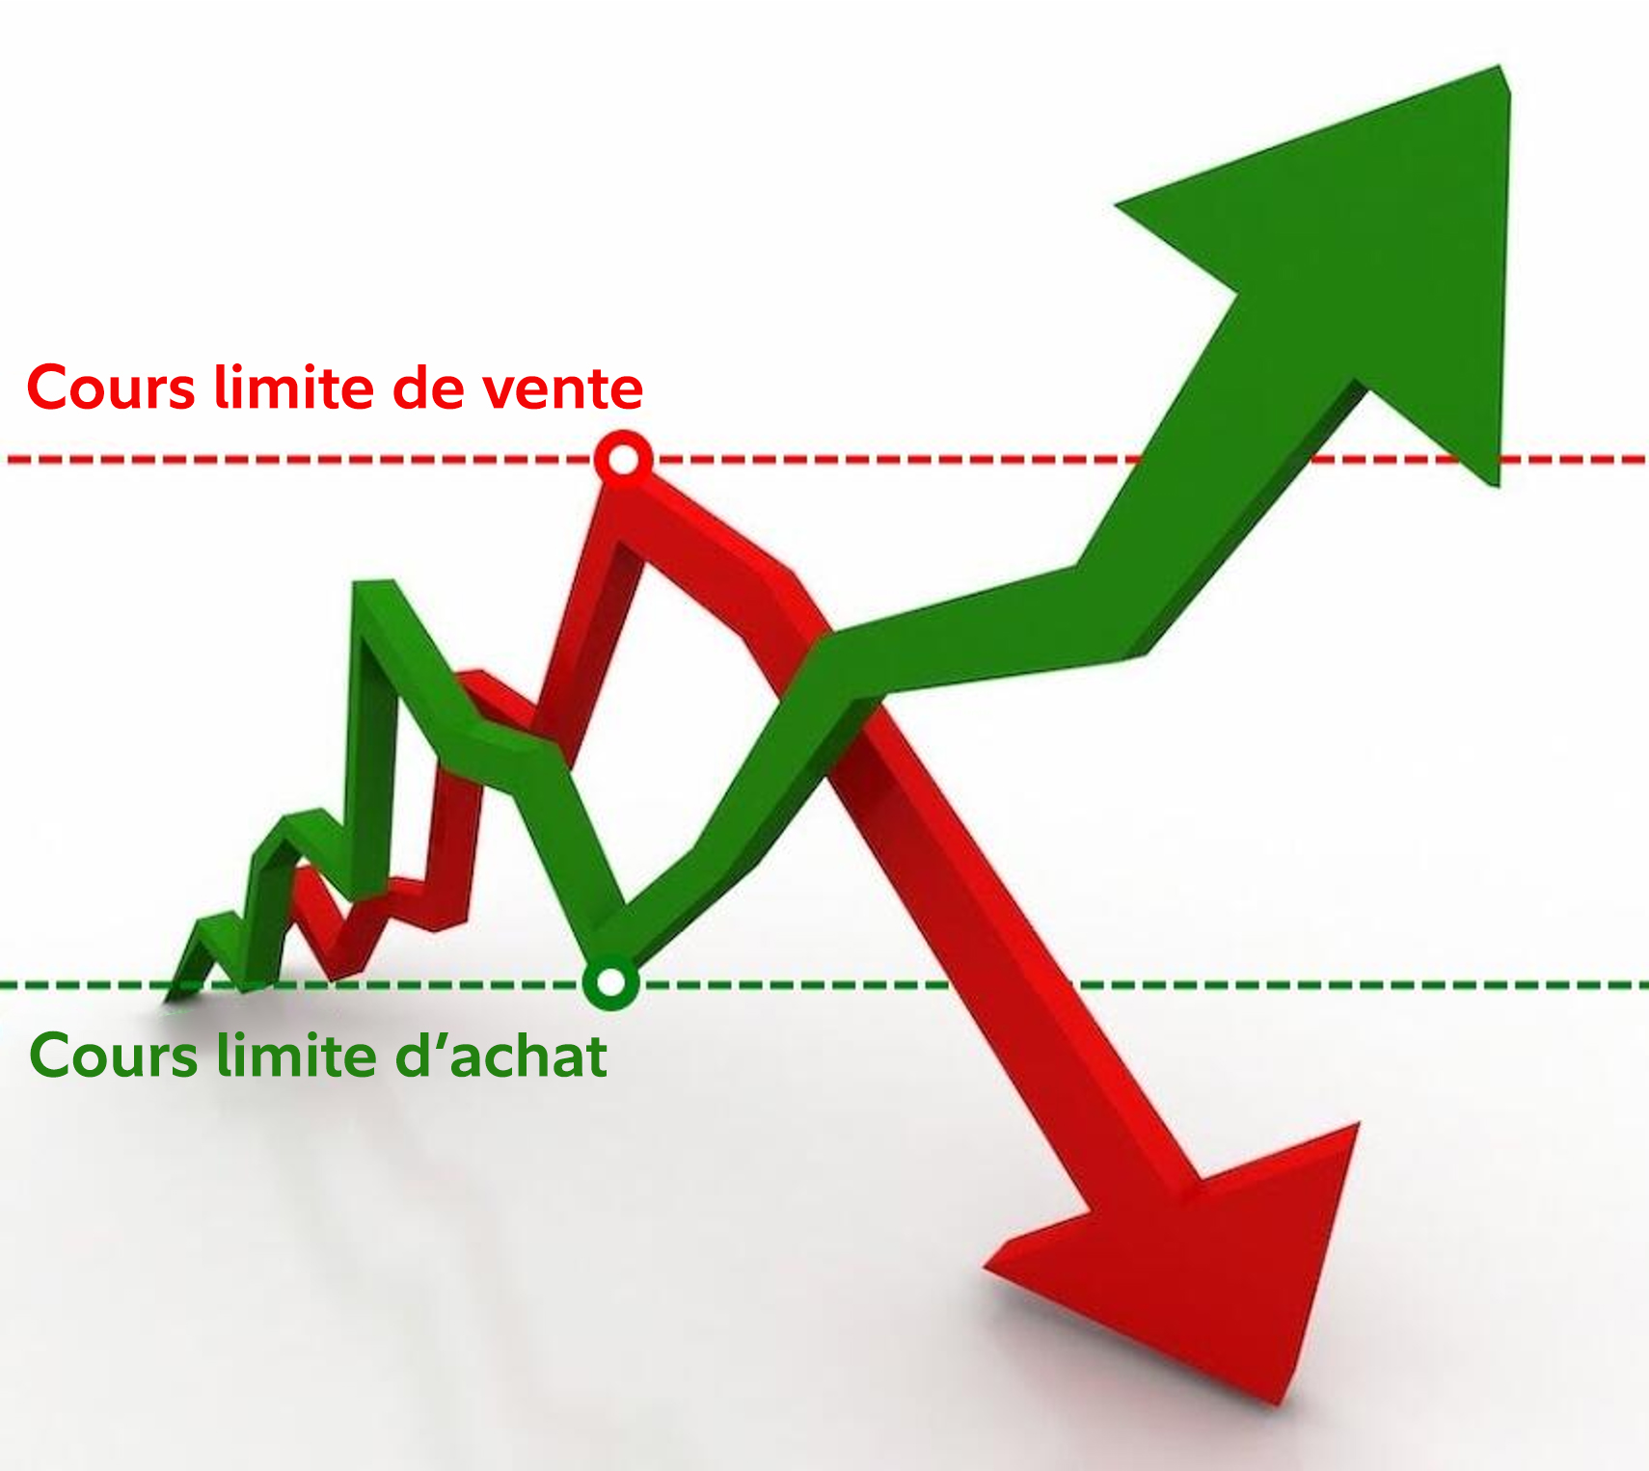
Ordres à cours limité
Fixation du prix d’achat maximal ou du prix de vente minimal
Exécution seulement si le prix atteint la limite ou mieux
Contrôle du prix, aucune garantie d’exécution
Exemple : achat de Kicks Unlimited seulement si le cours
est supérieur ou égal à 45 $

Slide 10
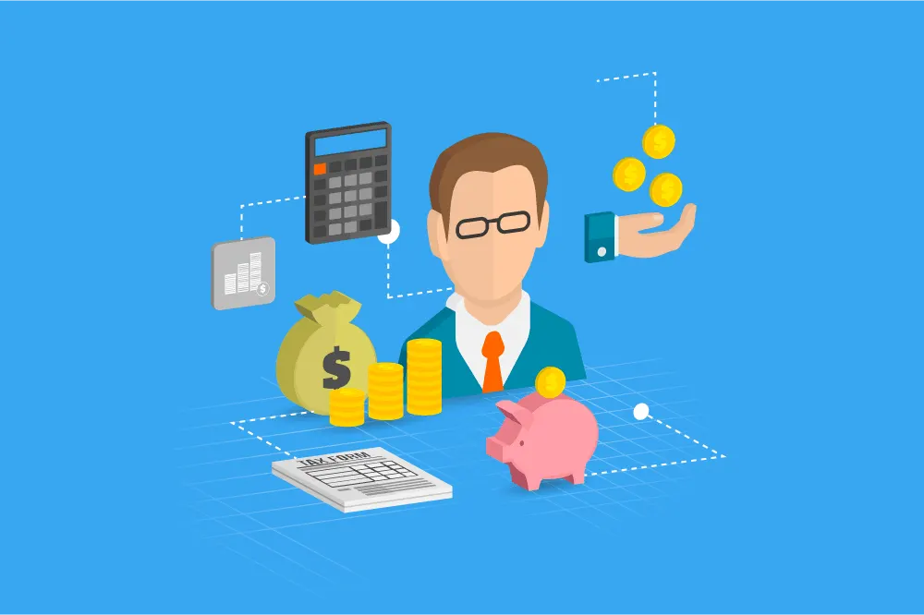
Considérations relatives aux ordres au cours du marché et à cours limité
Frais de courtage
L’écart acheteur-vendeur a une incidence sur le coût final
La durée de l’ordre a une incidence sur les frais et l’exécution

Slide 11
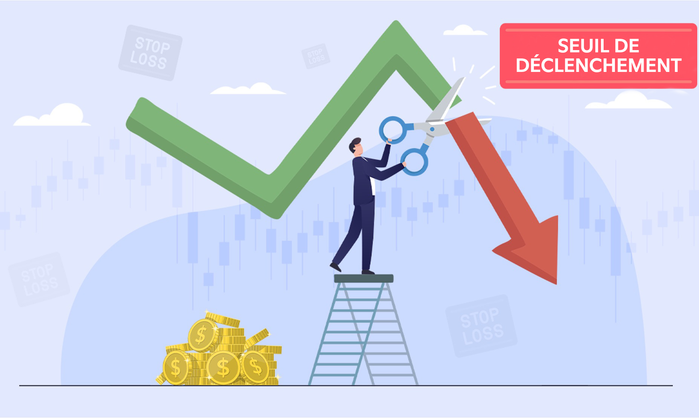
Ordres stop (à seuil de déclenchement)
Se transforme en ordre au cours du marché une fois que le cours stop est atteint
Utilisé pour limiter les pertes ou protéger les profits
Exemple : vente de Kicks Unlimited si le cours chute
à 45 $

Slide 12
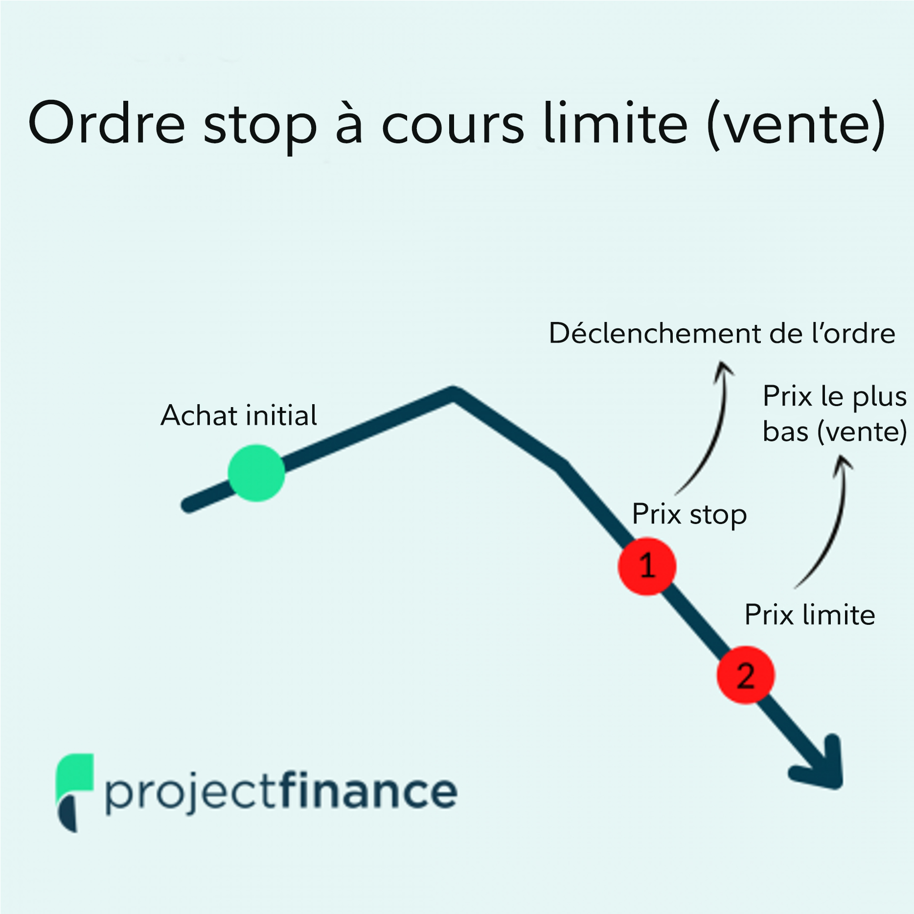
Ordre stop avec limite
Combinaison : l’atteinte du prix stop déclenche un ordre à cours limité
Deux prix : prix stop et prix limite
Vente seulement au prix limite ou mieux après le déclenchement au prix stop.
Exemple : Stop à 45 $, limite à 44 $

Slide 13
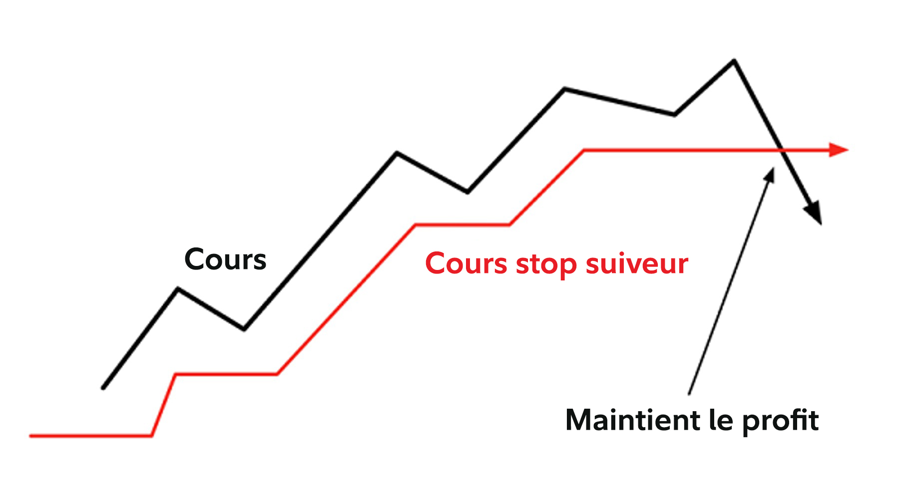
Ordres stop suiveurs
Le cours stop suit le cours du marché d’une valeur fixe en $ ou en %
S’ajuste à mesure que le cours de l’action évolue
Maintient le profit, vend si le cours chute par rapport au montant de suivi
Exemple : 2 $ de suivi; augmentation du cours de l’action de 50 $→ 55 $, déplacement du cours stop de 48 $→ 53 $, vente si le cours chute à 53 $

Slide 14
Sommaire
Type d’ordre | Principale caractéristique | Exemple (Kicks Unlimited)
Au cours du marché | Exécution immédiate | Acheter au cours du marché de 50 $
À cours limité | Contrôle du prix | Acheter seulement si ≤ 45 $
Stop | Protection contre les pertes | Vendre si chute à 45 $
Stop avec limite | Cours stop et cours limite | Vendre si atteint 45 $, arrêter à ≥ 44 $
Suiveur | Stop réglable | Vendre si chute de 2 $ par rapp. Au haut

Slide 15

En conclusion
Les personnes qui investissent par elles-mêmes doivent connaître les différents types d’ordres
Il faut choisir l’ordre en fonction des objectifs et de la tolérance au risque

Slide 16
Jeu de la bourse!

Slide 17
Aperçu du jeu
Le jeu consiste à investir dans Kicks Unlimited.
À chaque tour, les élèves passeront des ordres d’achat et de vente.
Le cours du marché changera selon la valeur du dé.
Les élèves suivront leurs opérations et verront si leurs décisions ont été judicieuses!

Slide 18
Mise en place du jeu
Former des équipes de quatre.
Chaque équipe commence avec 500 $ et 0 action.
Utiliser un dé pour simuler l’évolution du marché; chaque chiffre représente une fluctuation du marché.
Suivre sa progression à chaque tour à l’aide de la feuille de suivi fournie.
À la fin, l’équipe qui a la valeur de portefeuille la plus élevée gagne!

Slide 19
Chaque tour
Annoncer le cours actuel de l’action (à partir de 50 $).
Les équipes choisissent un ordre : au cours du marché, à cours limité, stop, etc.
Lancer du dé pour simuler l’évolution du marché.
Révéler ce qui s’est passé : l’ordre a-t-il été exécuté? Est-ce que cela a donné lieu à un profit ou à une perte?
Tout documenter sur la feuille de suivi.
Répéter l’exercice pendant cinq tours.

Slide 20
Instructions relatives à la feuille de suivi
Chaque équipe consigne ce qui suit :
Numéro du tour
Cours actuel de l’action
Type d’ordre et mesures prises
Nombre d’actions achetées/vendues
Liquidités restantes
Nombre d’actions détenues
Valeur du portefeuille (liquidités + actions x prix)

Slide 21
Premier tour – Lancer du dé!

Slide 22
Alertes (annoncer chaque tour)
Un sur le dé : échec de la sortie du produit – baisse de la qualité! (-5 $)
Deux sur le dé : scandale de plagiat sur TikTok! (-3 $)
Trois sur le dé : le retard de sortie frustre les adeptes (-1 $)
Quatre sur le dé : le réapprovisionnement des stocks relance un peu l’intérêt (+1 $)
Cinq sur le dé : une vedette de la NBA porte les chaussures – tendance! (+3 $)
Six sur le dé : la collaboration de Travis Scott a fuité! (+5 $)

Slide 23
Premier tour – Choisis un type d’ordre et une quantité.

Slide 24
Premier tour – Lance le dé!

Slide 25
Résultats du premier tour!
Un sur le dé : échec de la sortie du produit – baisse de la qualité! (-5 $)
Deux sur le dé : scandale de plagiat sur TikTok! (-3 $)
Trois sur le dé : le retard de sortie frustre les adeptes (-1 $)
Quatre sur le dé : le réapprovisionnement des stocks relance un peu l’intérêt (+1 $)
Cinq sur le dé : une vedette de la NBA porte les chaussures – tendance! (+3 $)
Six sur le dé : la collaboration de Travis Scott a fuité! (+5 $)
Remplis ta feuille de suivi en fonction de l’évolution du marché et de ton choix!

Slide 26
Deuxième tour – Fais le suivi de tes résultats!

Slide 27
Deuxième tour – Choisis un type d’ordre et une quantité.

Slide 28
Deuxième tour – Lance le dé!

Slide 29
Résultats du deuxième tour!
Un sur le dé : échec de la sortie du produit – baisse de la qualité! (-5 $)
Deux sur le dé : scandale de plagiat sur TikTok! (-3 $)
Trois sur le dé : le retard de sortie frustre les adeptes (-1 $)
Quatre sur le dé : le réapprovisionnement des stocks relance un peu l’intérêt (+1 $)
Cinq sur le dé : une vedette de la NBA porte les chaussures – tendance! (+3 $)
Six sur le dé : la collaboration de Travis Scott a fuité! (+5 $)
Remplis ta feuille de suivi en fonction de l’évolution du marché et de ton choix!

Slide 30
Troisième tour – Fais le suivi de tes résultats!

Slide 31
Troisième tour – Choisis un type d’ordre et une quantité.

Slide 32
Troisième tour – Lance le dé!

Slide 33
Résultats du troisième tour!
Un sur le dé : échec de la sortie du produit – baisse de la qualité! (-5 $)
Deux sur le dé : scandale de plagiat sur TikTok! (-3 $)
Trois sur le dé : le retard de sortie frustre les adeptes (-1 $)
Quatre sur le dé : le réapprovisionnement des stocks relance un peu l’intérêt (+1 $)
Cinq sur le dé : une vedette de la NBA porte les chaussures – tendance! (+3 $)
Six sur le dé : la collaboration de Travis Scott a fuité! (+5 $)
Remplis ta feuille de suivi en fonction de l’évolution du marché et de ton choix!

Slide 34
Troisième tour – Fais le suivi de tes résultats!

Slide 35
Quatrième tour – Choisis un type d’ordre et une quantité.

Slide 36
Quatrième tour – Lance le dé!

Slide 37
Résultats du quatrième tour!
Un sur le dé : échec de la sortie du produit – baisse de la qualité! (-5 $)
Deux sur le dé : scandale de plagiat sur TikTok! (-3 $)
Trois sur le dé : le retard de sortie frustre les adeptes (-1 $)
Quatre sur le dé : le réapprovisionnement des stocks relance un peu l’intérêt (+1 $)
Cinq sur le dé : une vedette de la NBA porte les chaussures – tendance! (+3 $)
Six sur le dé : la collaboration de Travis Scott a fuité! (+5 $)
Remplis ta feuille de suivi en fonction de l’évolution du marché et de ton choix!

Slide 38
Quatrième tour – Fais le suivi de tes résultats!

Slide 39
Cinquième tour – Choisis un type d’ordre et une quantité.

Slide 40
Cinquième tour – Lance le dé!

Slide 41
Résultats du cinquième tour!
Un sur le dé : échec de la sortie du produit – baisse de la qualité! (-5 $)
Deux sur le dé : scandale de plagiat sur TikTok! (-3 $)
Trois sur le dé : le retard de sortie frustre les adeptes (-1 $)
Quatre sur le dé : le réapprovisionnement des stocks relance un peu l’intérêt (+1 $)
Cinq sur le dé : une vedette de la NBA porte les chaussures – tendance! (+3 $)
Six sur le dé : la collaboration de Travis Scott a fuité! (+5 $)
Remplis ta feuille de suivi en fonction de l’évolution du marché et de ton choix!

Slide 42
Cinquième tour – Fais le suivi de tes résultats!

Slide 43
Équipe gagnante
Calcule la valeur totale de ton portefeuille!
L’équipe qui a la valeur de portefeuille la plus élevée gagne!

Slide 44
Consolidation – Partie 1
À l’aide de la feuille de questions de consolidation, réponds à une question de chaque catégorie avec ton équipe.

Slide 45
Consolidation – partie 2
Reviens au document synthèse et vois si tu ferais des choix différents.

